Slide 1
مرحبا بك
تلميذتي العزيزة

Slide 2





قوانين الصف
التزمي الهدوء – لا تقاطعي زميلتك أثناء الحديث.
احترمي معلمتك و زميلاتك.
أحسني التعامل مع من حولك.
استأذني قبل أن تأخذي شيء ما.
لا تتلفظي بالعبارات السيئة.
استمعي للمعلمة جيدا أثناء الدرس.
حافظي على نظافتك و المكان.
التزمي بوقت الحصة.
لا تنتقدي أي فكرة و ابني على أفكار الآخرين.
حافظي على أدواتك الشخصية.

Slide 3
مراجعة المهارة السابقة

Slide 4
مدخل المهارة
ما رأيك في فكرة إلغاء الاختبارات؟

Slide 5
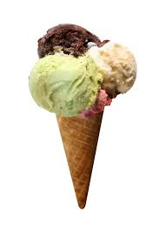

مدخل المهارة
▪ ما حكمك على جودة الصورة؟
▪ ما حكمك على وضوح الصورة؟

Slide 6

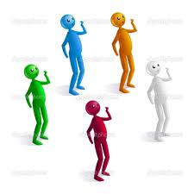
من خلال ما سبق إستنتجي مهارة اليوم؟؟؟

Slide 7
مهارة التقييم
تعريفها:
هي القدرة على إصدار حكم على الأفكار أو الأنشطة أو الحلول من خلال معايير محددة مع تبرير هذا الحكم.

Slide 8
الهدف من المهارة
القدرة على تحسين الوضع من خلال معايير محددة مسبقاً.

Slide 9
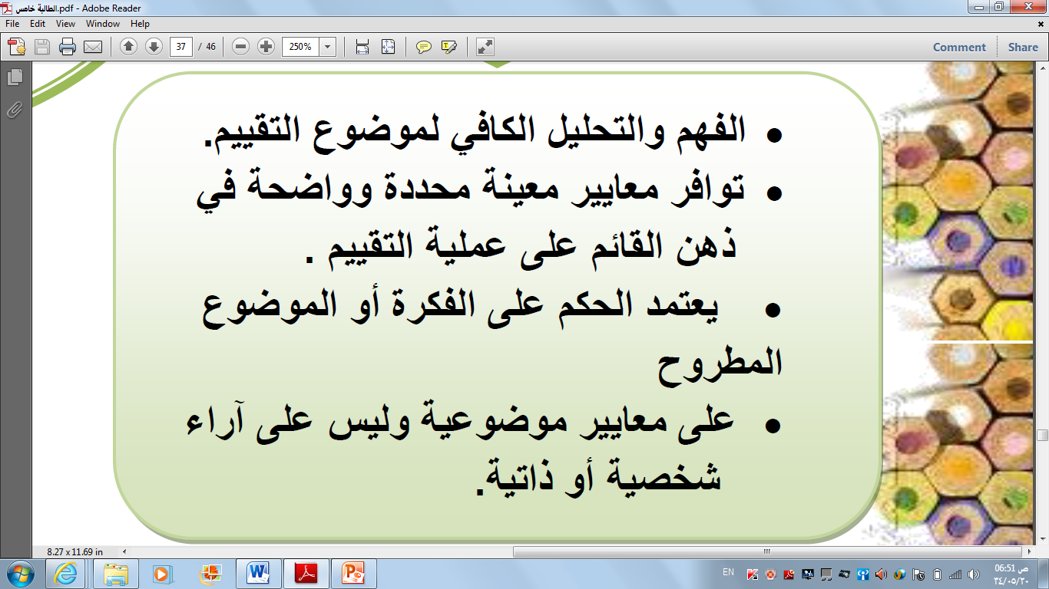
خطوات المهارة

Slide 10

مثال1
قيمي فكرة إلغاء حصص النشاط عن كافة المراحل الدراسية؟

Slide 11
مثال2
قيمي فكرة عدم ذهاب الطلاب للمدارس والإكتفاء بالدراسة في المنزل وحضور
الدروس عبر موقع المدرسة؟ والذهاب للمدرسة فقط وقت الإختبار.

Slide 12
غاليتي تذكري ...
الانضمام إلى مجموعات و تحديد الأدوار.
التفاعل بجدية للوصول إلى إجابات ناضجة و مميزة.
التزام العمل الجماعي من مبدأ قوله تعالى (( و تعاونوا على البر و التقوى )).
إتقان الإجابة من مبدأ قوله صلى الله عليه و سلم " من عمل منكم عملا فليتقنه ".
احترام الزمن المحدد من مبدأ الحكمة "الوقت كالسيف إن لم تقطعه قطعك"

Slide 13
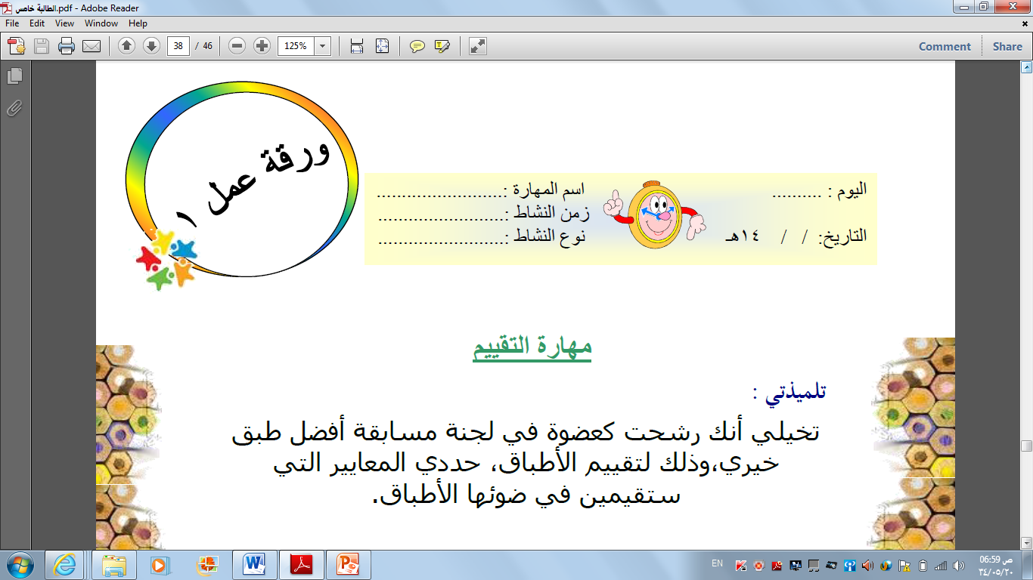
التقييم
الثلاثاء
5 دقائق
جماعي
21 / 5 /
جودة العرض والتقديم – الطعم –
الكلفة المادية – القبول – الجدة – المكونات

Slide 14
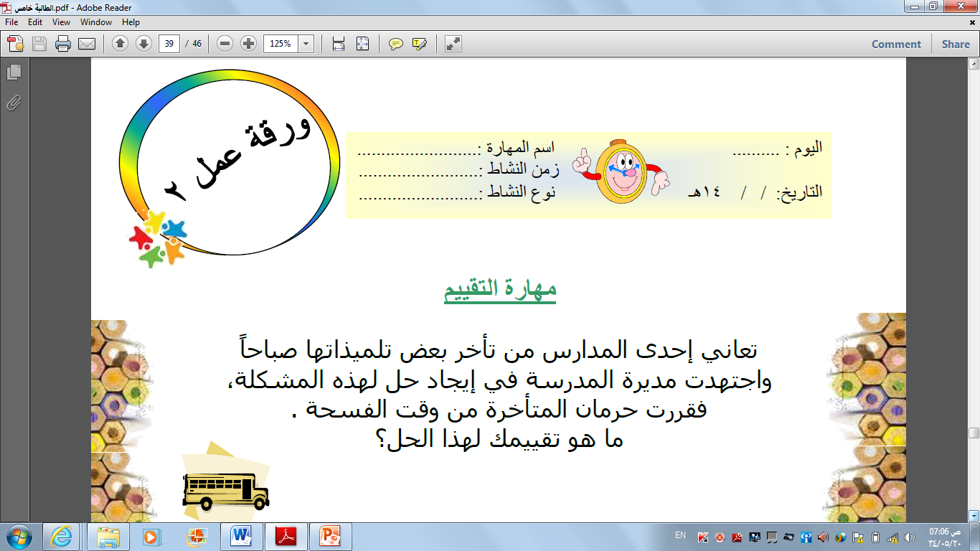
التقييم
الإثنين
5 دقائق
فردي
20 / 5 /
فعالية الحل – مناسبته –
النتائج المترتبة عليه – قابليته للتطبيق

Slide 15
الحل المقترح | المعيار / الدرجة |  |  |  |  | المجموع
 | فعالية الحل | مناسبته | النتائج المترتبة عليه | قابليته للتطبيق
 | 10 | 10 | 10 | 10 | 10
حرمان الطالبة المتأخرة من وقت الفسحة.

Slide 16
قيمي نظافة الساحة بعد الفسحة؟
خاتمة

Slide 17
فائدة
قال عليه الصلاة والسلام :
« يا أيها الناس، أفشوا السلام وأطعموا الطعام وصلوا بالليل والناس نيام تدخلوا الجنة بسلام«
حديث صحيح
صححه الألباني
المصدر : صحيح بن ماجه رقم 1105

Slide 18

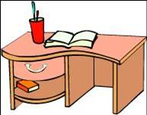
مهمة منزلية
قومي بتقييم ذاتي (أداءك للصلاة ، رضا والديك ، حل الواجبات ، غذاءك الصحي).

Slide 19


شكرا ًلحسن تفاعلكن
إلى اللقاء في الحصة القادمة
بإذن الله

